Slide 1
Рубрика для родителей «Вопрос-ответ»
Мой ребенок гиперактивный. Как найти общий язык с непоседой?
Отвечает Кудряшова З.Ф.,
педагог-психолог
МБДОУ детский сад №49

Slide 2
Особенности воспитания гиперактивного ребенка
Гиперакти́вность — состояние, при котором двигательная активность и возбудимость человека превышает норму, является неадекватной и непродуктивной.

Slide 3
Родителям гиперактивного ребенка нужно понимать, что для их малыша весьма важен режим дня. Лучше всего на поведение вашего ребенка будет влиять постоянство ваших действий, событий.
Соблюдение ритуалов значительно снизят проявления гиперактивности. Таких ритуалов много: пробуждение, отхождение ко сну (сказки, массаж), ритуалы, связанные с едой.

Slide 4
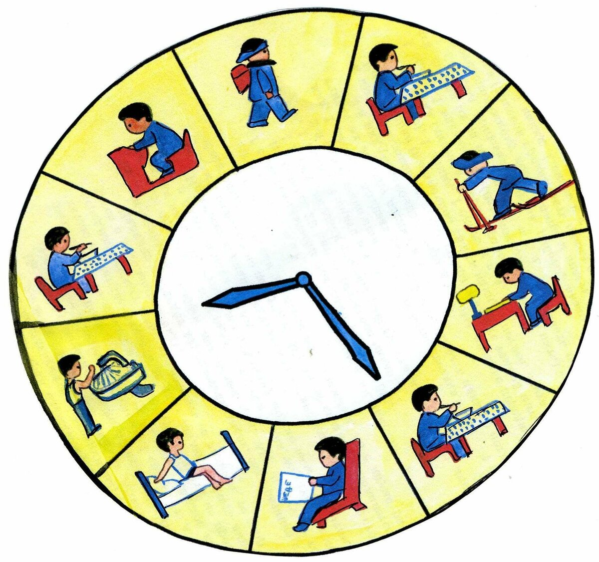
Режим дня
Лучше всего на гиперактивного ребенка будет влиять постоянство действий и событий. Это значительно снизит проявления гиперактивности.
Переутомление для гиперактивного ребенка совсем нежелательно, поэтому режим дня нужно построить таким образом, чтобы обеспечить необходимую нагрузку на организм и мозг, а также предоставить вовремя отдых и расслабление.

Slide 5
Баланс нагрузок и отдыха
Важно обеспечить ребенку физическую активность: упражнения, прогулки, подвижные игры, так, чтобы к вечеру он уставал и хотел отдохнуть, поспать. Для ребенка очень полезно пребывание на свежем воздухе, поэтому хотя бы половину всех физических занятий и игр желательно проводить на улице.
Однако необходимо помнить, что физическая и умственная активность должны перемежаться с отдыхом.

Slide 6
Доброжелательная атмосфера дома
Главней всего — погода в доме! Постарайтесь, чтобы ребенок рос в доброжелательной, спокойной обстановке. Причем, это должно быть искренне, а не напоказ ребенку, он тонко чувствует фальшь.

Slide 7
Внимание к ребенку
Такому ребенку нужно больше внимания, чем обычному. Постоянно говорите ему о том, что он хороший, что вы его любите, что он молодец, старается. Исключите такие слова, как: «непослушный», «плохой», «невнимательный», иначе у ребенка могут развиться комплексы.
Давайте своему малышу необходимую поддержку, пусть он знает, что вы всегда его поймете, поможете ему, выслушаете.

Slide 8
Выстраивание отношений с гиперактивным ребенком:
Четкие формулировки
Конкретные задачи
Контроль времени
Донесите до ребенка принятые Вами рамки поведения
Конкретность замечаний
Конкретность поощрений

